Slide 1
The hotel (2)
الفندق
Dr. Ehab Atta

Slide 2
الفُنْدُق
الغُرْفَة
الجَنَاح
المَسْبَح
المَطْعَم
المِفْتَاح
الأُجْرَة

Slide 3
أَفْعَال
يَحْجِز
يُطِلُّ عَلَى...
يَرْكَب
يَحْمِل
يَشْمَل

Slide 4
صِفَات
مَحْجُوز
وَاسِع
كَبِير
غَالٍ
بِطَاقَة الائْتِمَان
كَلِمَة السِّر

Slide 5
العَامِل
مُوَظَّف الاسْتِقْبَال
الخَادِم

Slide 6
أَسْمَاء
نَخِيل
خَاتَم
شَيْخ
خَيْمَة

Slide 7
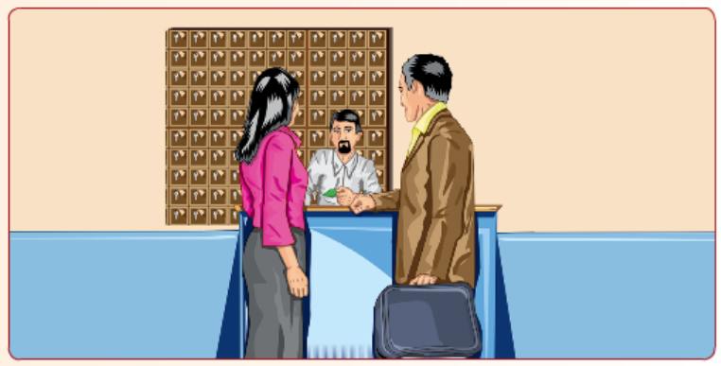
النَّصّ
الحَجْز فِي الفُنْدُق

Slide 8
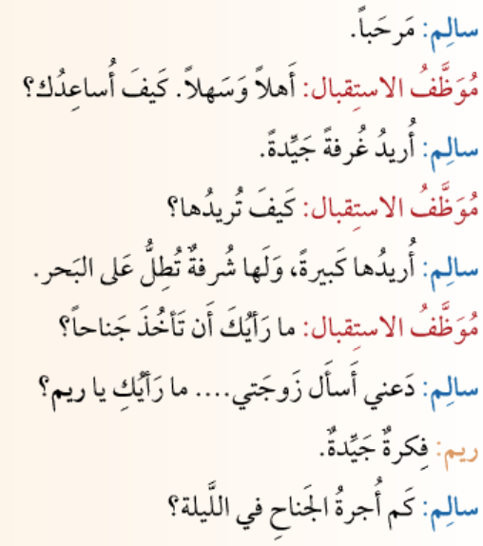

Slide 9
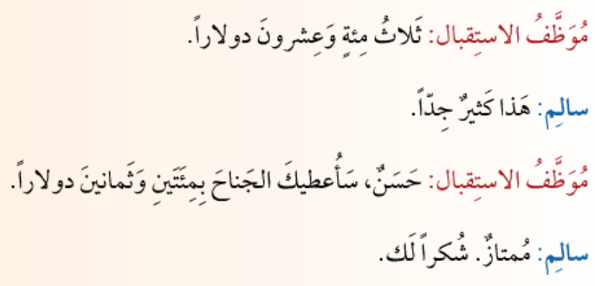

Slide 10
مَرْحَبًا
أَهْلًا وَسَهْلًا

Slide 11
كَيْفَ أُسَاعِدُك؟
أُرِيدُ غُرْفَةً جَيِّدَة

Slide 12
كَيْفَ تُرِيدُهَا؟
أُرِيدُهَا كَبِيرَة،
وَلَهَا شُرْفَة تُطِلُّ عَلَى البَحْر

Slide 13
مَا رَأْيُك أَنْ تَأْخُذ جَنَاحًا؟
دَعْنِي أَسْأَل زَوْجَتِي

Slide 14
مَا رَأْيُكِ يَا رِيم؟
فِكْرَة جَيِّدَة

Slide 15
ثَلَاثُ مِئَة وَعِشْرُون دُولَارًا
كَمْ أُجْرَة الجَنَاح فِي اللَّيْلَة؟

Slide 16
حَسَنٌ سَأُعْطِيك الجَنَاح بِمِئَتَيْن وَثَمَانِينَ دُولَارًا
هَذَا كَثِير جِدًّا

Slide 17
مُمْتَاز شُكْرًا لَك

Slide 18
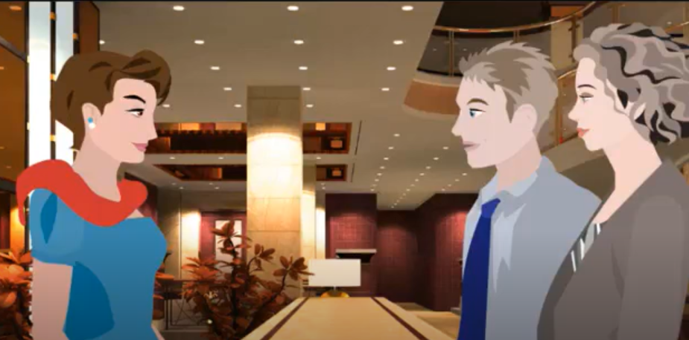
https://youtu.be/OjBIwDLEVKA

Slide 19
كَيْفَ أُسَاعِدُك؟ / دَعْنِي أُسَاعِدُك
أُرِيد غُرْفَة لِشَخْصٍ وَاحِد / لِشَخْصَيْن
أَيُّ خِدْمَة؟

Slide 20
هُنَاكَ حَاسُوب فِي الغُرْفَة
تَفَضَّلُوا المِفْتَاح
هَلْ هُنَاكَ إِنْتَرْنِت فِي الغُرْفَة؟

Slide 21
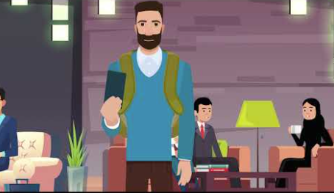
https://youtu.be/rZYywy0GkgQ?si=NSttYhP2HXfFhk2K

Slide 22
كَمْ لَيْلَة سَتَحْجِزُهَا؟
إِذَا حَجْزْتَ 5 لَيَالٍ فَسَتَحْصُل عَلَى اللَّيْلَة السَّادِسَة مَجَّانًا
هَل السِّعْر يَشْمَل الفُطُور؟

Slide 23
هَلْ سَتَدْفَع نَقْدًا أَمْ بِبِطَاقَة ائْتِمَان؟
لَوْ سَمَحْت أَدْخِل كَلِمَة السِّر
مِنْ فَضْلِك هَاتِ جَوَاز السَّفَر

Slide 24
خُذ المِفْتَاح
سَيَأْتِيك العَامِل بِالحَقِيبَة
تَفَضَّلْ فِي الغُرْفَة رَقْم 504

Slide 25


